Slide 1

ENSEÑANZA AGRÍCOLA FRANCESA
La ley de orientaciÓn para la soberanÍa alimentaria y la renovaciÓn de la generaciÓn agrÍcola
CONGRESO DE EDUCACIÓN AGROPECUARIA Encuentro nacional
3 de DICIEMBRE 2025 Buenos Aires

Slide 2
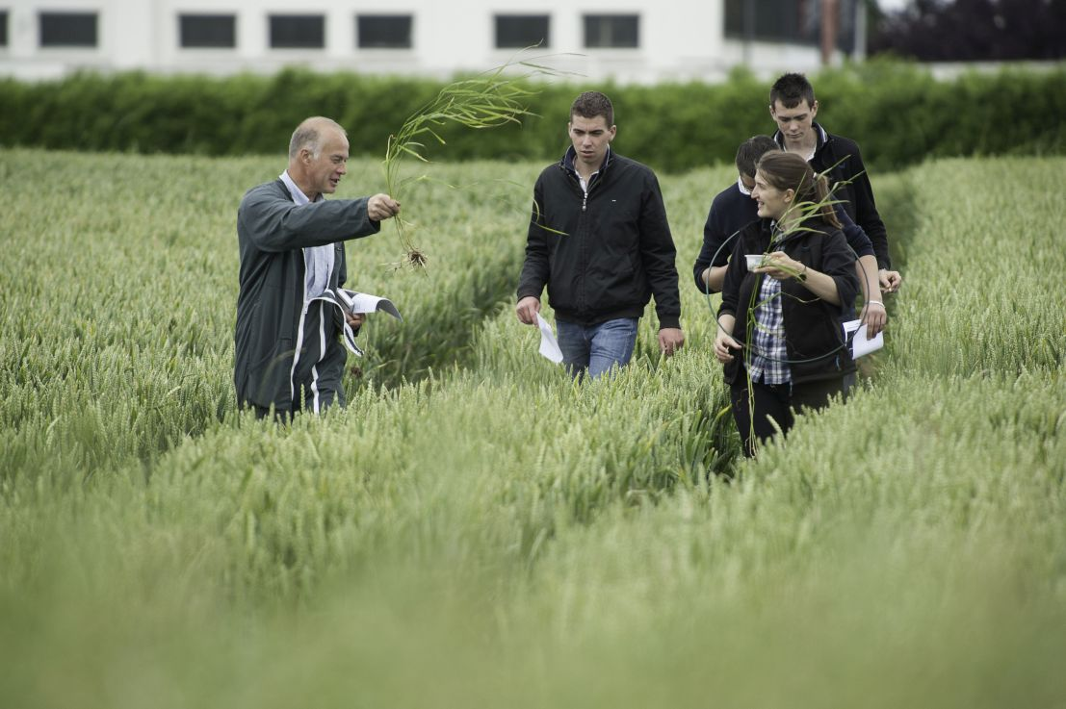
La educación agrícola

Slide 3
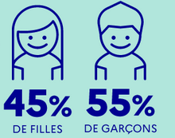
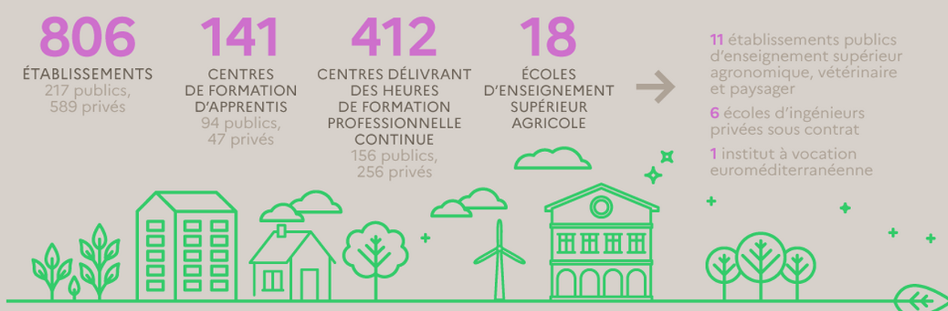
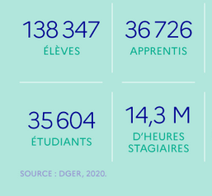
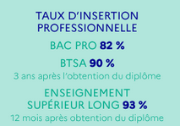

La Enseñanza agrícola : cifras claves
Muy buena inserción profesional, gran implicación de los profesionales en la vida de los centros, conexión con las políticas públicas del ministerio y presencia importante en la totalidad des territorio
Una continuidad entre Investigación – Innovación – Formación
participación de los centros en actividades de investigación y proyectos de desarrollo agrícola con los actores del territorio
Plan « Aprender a producir de otra manera 2 » para enseñar la agroecología y preparar la transición agroecológica de Francia

Slide 4
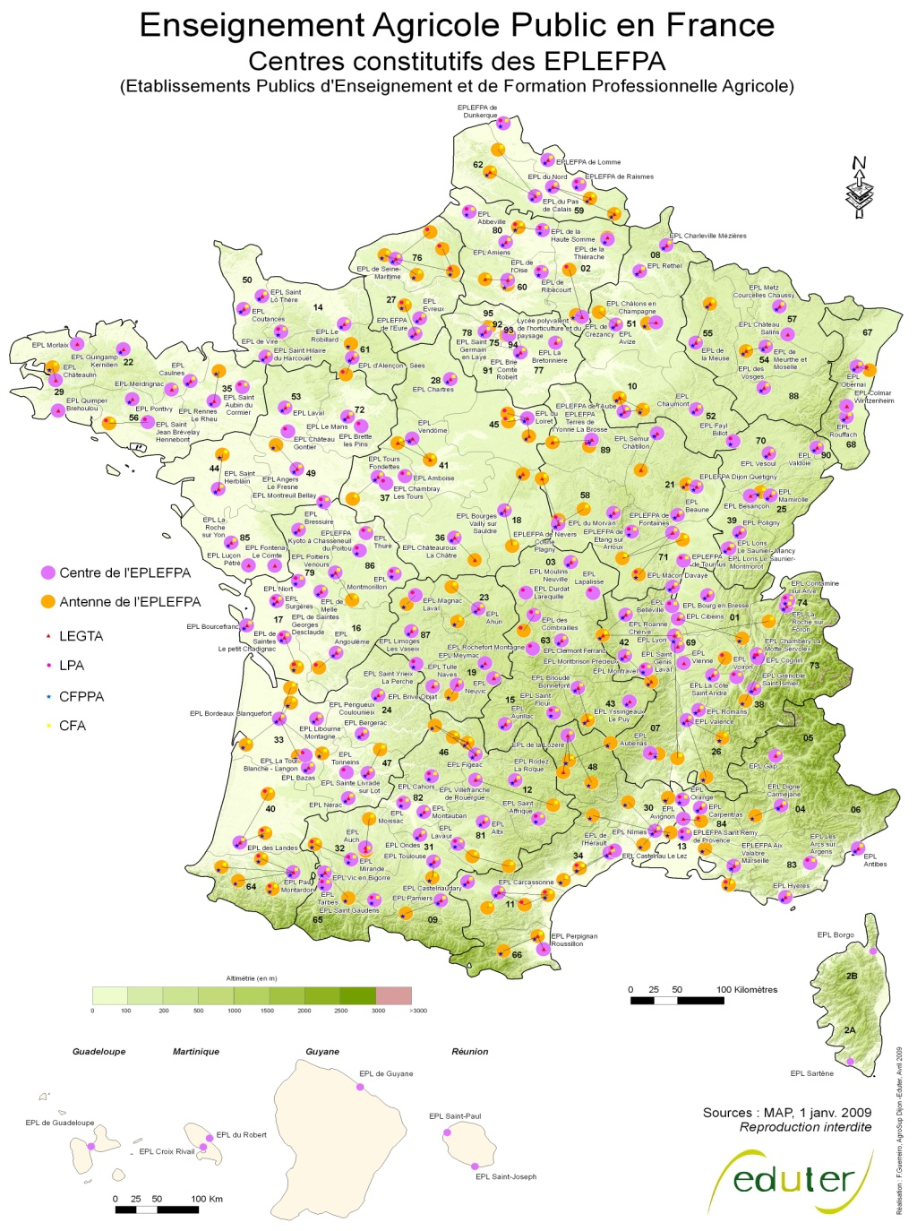

Slide 5
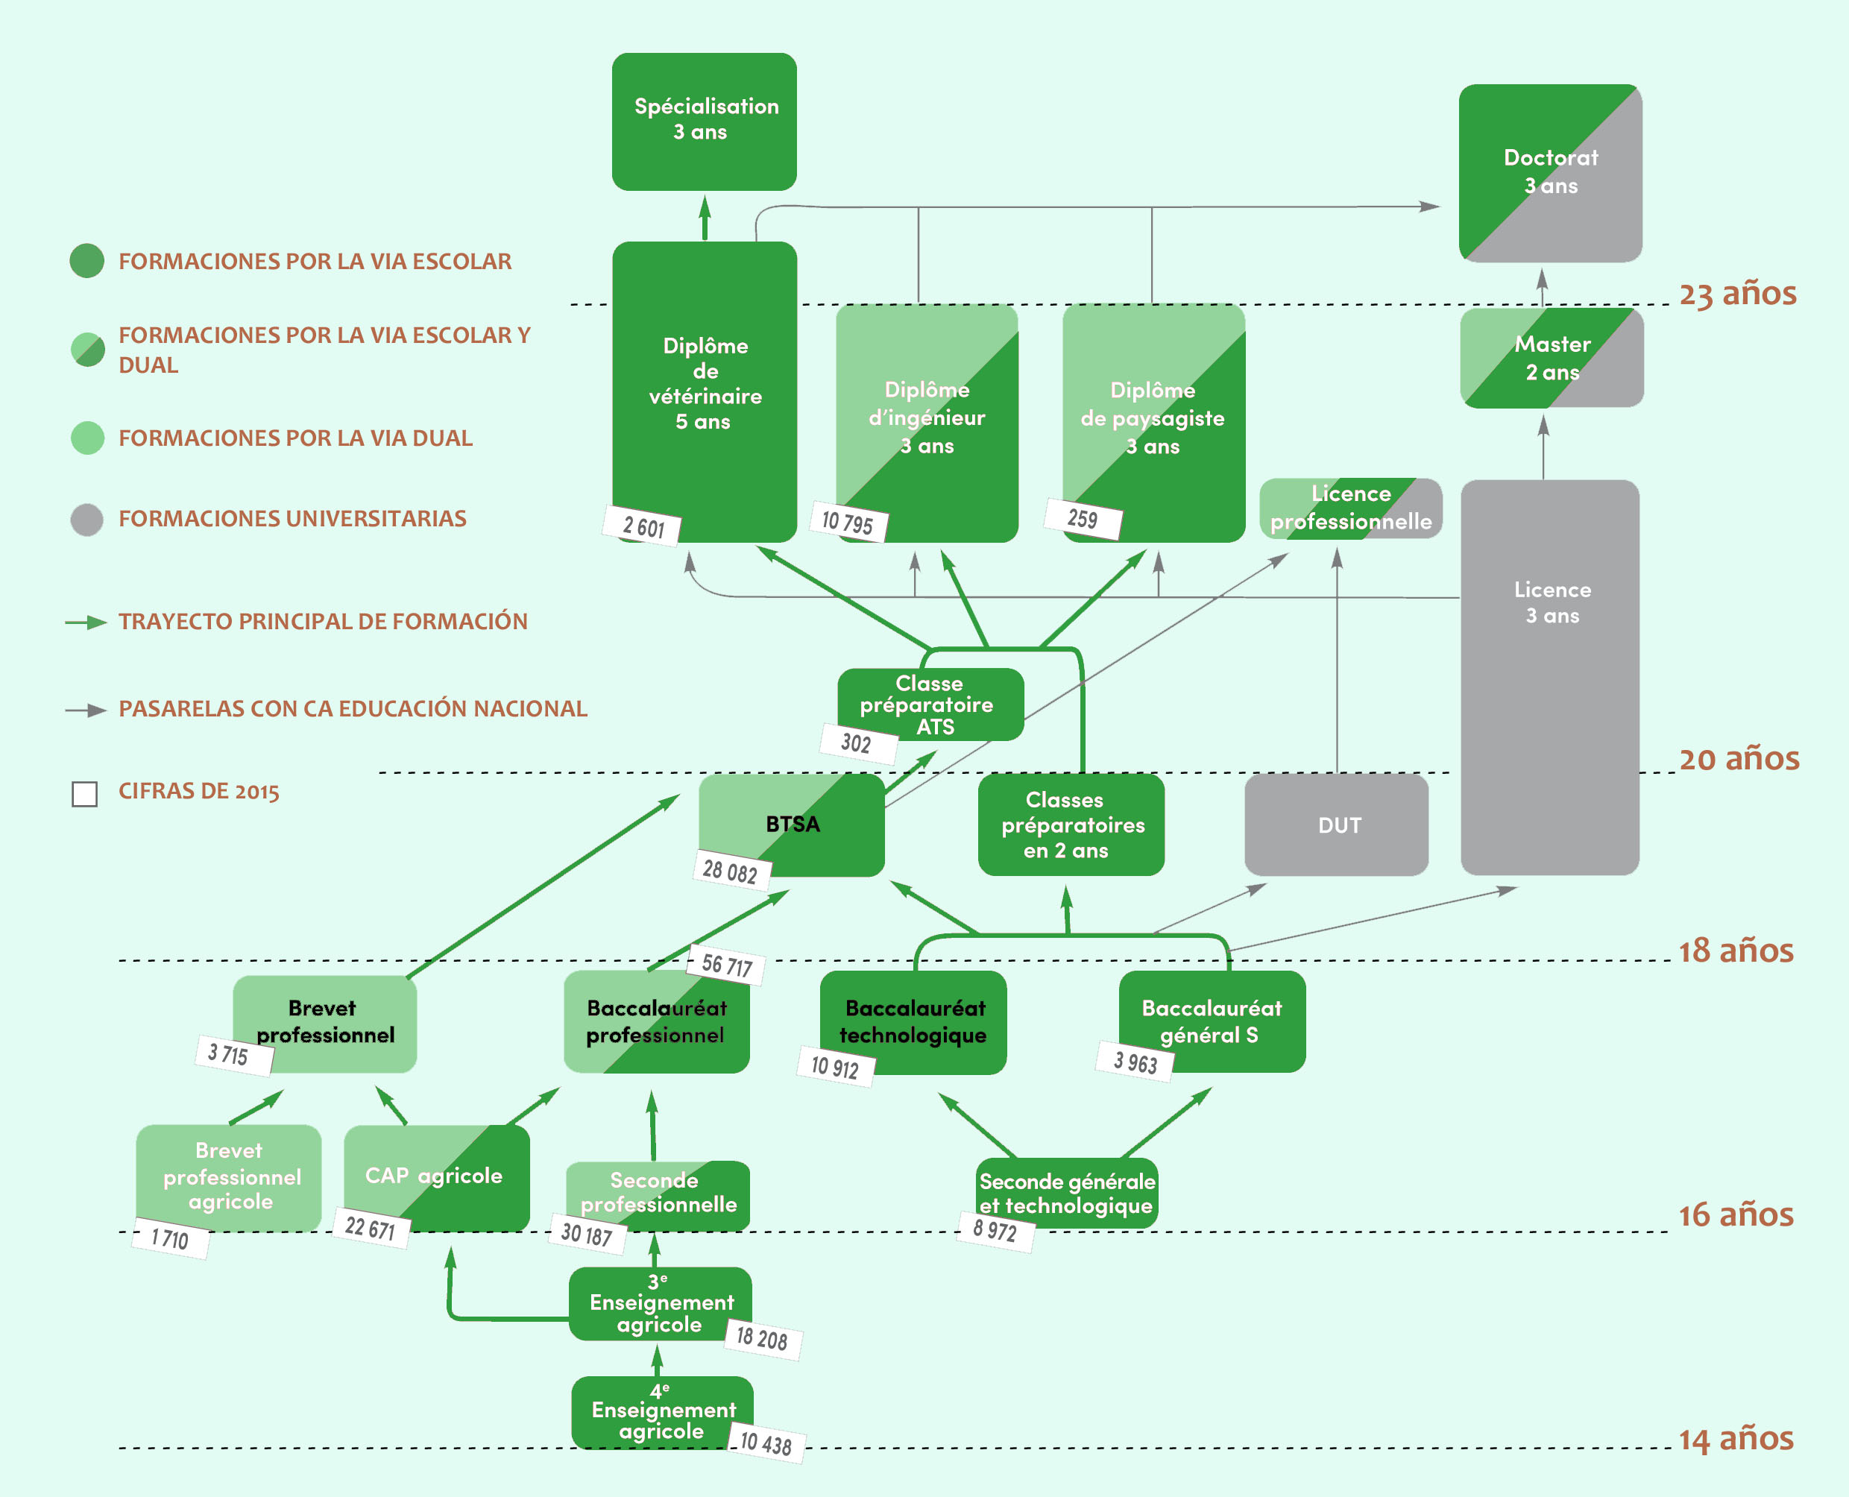
Esquema de formación inicial escolar y pasarelas entre los distintos niveles y vías de formación

Slide 6
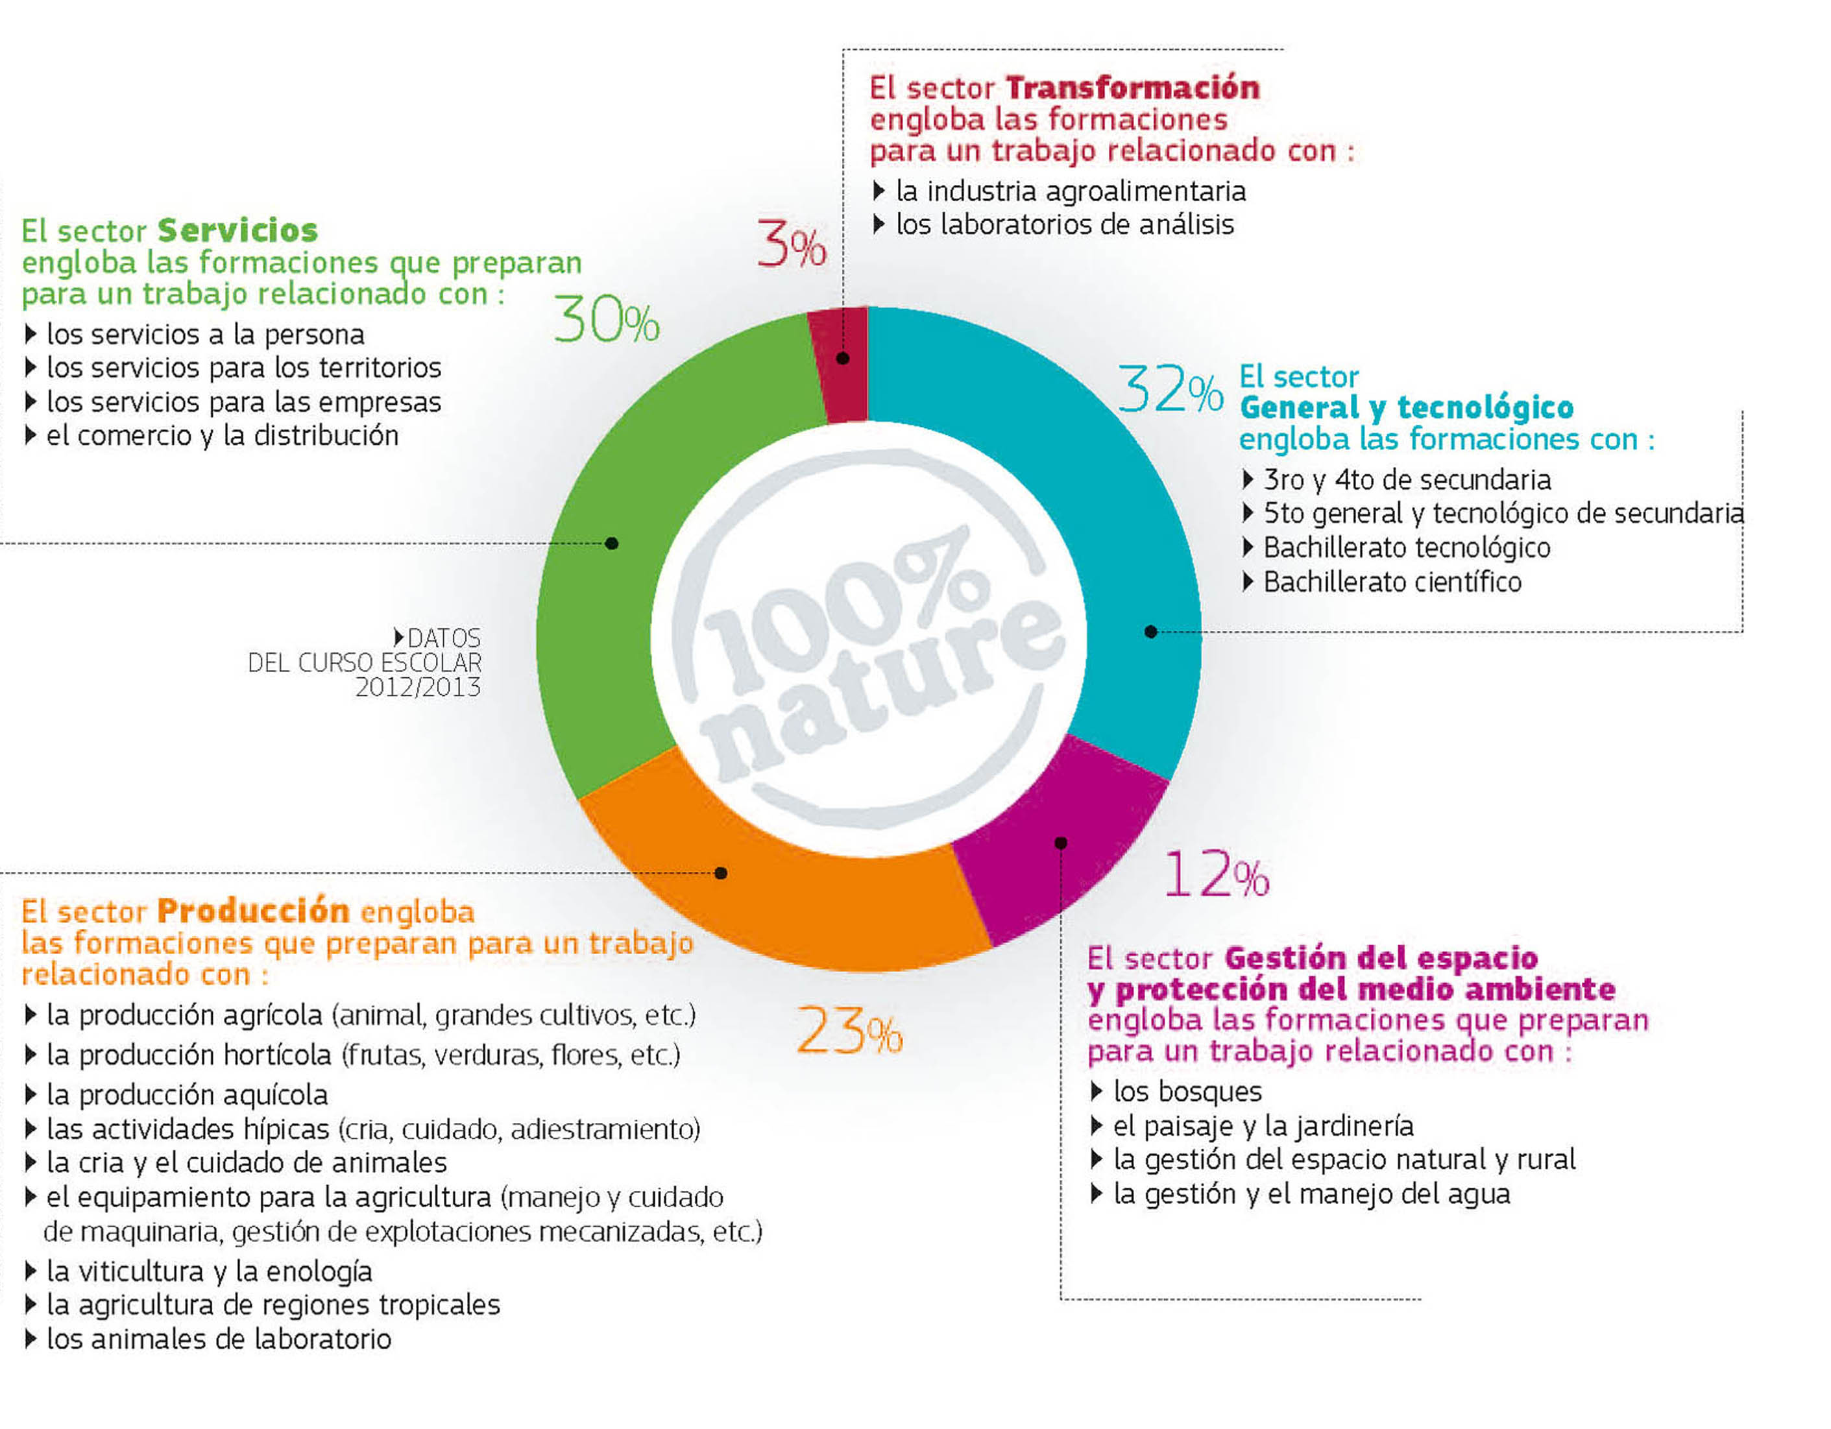
Los sectores de intervención de la enseñanza agrícola

Slide 7
La Ley de Orientación sobre la soberanía alimentaria y relevo generacional (LOSARGA)
La ley del 24 de marzo de 2025 sobre la soberanía alimentaria y relevo generacional en la agricultura establece objetivos importantes y pone en marcha varias herramientas nuevas para contribuir a su consecución. Reafirma el papel fundamental de la enseñanza agrícola y supone la movilización de todos los centros de enseñanza agrícola.
Esta ley establece varios objetivos programáticos importantes, entre los que se incluyen :
Aumentar significativamente el número de personas formadas en profesiones relacionadas con la agricultura y la agroalimentación:
Aumentar en un 30 % el número de alumnos matriculados en cursos de formación técnica agrícola.
Aumentar en un 75 % el número de veterinarios formados.
Aumentar en un 30 % el número de ingenieros agrónomos formados.
Aumentar significativamente el nivel medio de titulación de los nuevos trabajadores de los sectores agrícola y agroalimentario, mejorando sus competencias empresariales, de gestión empresarial, de gestión y digitales, y reforzando sus conocimientos básicos en los ámbitos de las técnicas agronómicas, zootécnicas y relacionadas con la transición climática y medioambiental.

Slide 8
La Ley de Orientación sobre la soberanía alimentaria y relevo generacional (LOSARGA)
Introduce explícitamente una 6ª misión para la Educación agrícola:
«Ellos (los establecimientos que imparten esta educación y formación profesional) pondrán en marcha cualquier acción destinada a dar una respuesta sostenible a las necesidades de empleo requeridas para garantizar la soberanía alimentaria y garantizarán el desarrollo de conocimientos y habilidades en términos de transición climática y medioambiental»
Las otras 5 misiones son :
1/ La formación
2/ La inserción escolar, profesional y social
3/ La experimentación e innovación
4/ La dinamización y el desarrollo del territorio
5/ La cooperación internacional

Slide 9
La Ley de Orientación sobre la soberanía alimentaria y relevo generacional (LOSARGA)
La aplicación de la ley por parte de la enseñanza y la investigación agrícolas y en el ámbito de estas se llevará a cabo a través
de 10 programas de acción específicos:
Bachelor agro
Orientación y descubrimiento de las profesiones relacionadas con las ciencias de la vida
Centros de enseñanza técnica agrícola del futuro
Enseñar a producir de otra manera 3 (EPA3)
Competencias del futuro
Mapa escolar del futuro en la enseñanza técnica agrícola
Investigación sobre transición y soberanía
Desarrollo del papel de la mujer en las profesiones relacionadas con la agricultura y la agroalimentación
Refuerzo de las profesiones relacionadas con la salud animal
Mejora de las instancias, acompañamiento del personal y simplificación

Slide 10
ENSEÑAR A PRODUCIR DE OTRA MANERA 3
Objetivos de política pública
Garantizar el desarrollo de conocimientos y competencias en materia de transición climática y medioambiental (previsto en la sexta misión de la enseñanza agrícola técnica y en los requisitos del artículo L.800-1 del CRPM y del apartado 10 del artículo L.812-1 para la enseñanza superior)
Reforzar la contribución de la enseñanza agrícola a la dinamización y el desarrollo de los territorios en materia de transición climática y medioambiental (4ta misión de la enseñanza agrícola técnica (dinamización y desarrollo del territorio)
Contribuir al desarrollo, la experimentación y la innovación agrícolas y agroalimentarias (3ra misión de la enseñanza agrícola técnica (experimentación e innovación); misiones de la enseñanza agrícola superior previstas en los artículos L.800-1, L.812-1 y L.813-10 del CRPM)

Slide 11
ENSEÑAR A PRODUCIR DE OTRA MANERA 3
Ejes
Asegurarse de que los alumnos adquieran los conocimientos y competencias necesarios en materia de transición climática y medioambiental en los sectores agrícolas en sentido amplio
Apoyarse en las explotaciones agrícolas y los talleres tecnológicos asociados a los centros educativos, reforzando su triple función (pedagógica, productiva y de referencia)
Institucionalizar el eje «competencias en materia de transición» de la sexta misión de la enseñanza técnica y expectativas similares para la enseñanza superior
=> El futuro plan se encuentra actualmente en fase de elaboración y su objetivo es entrar en vigor al inicio del curso escolar en septiembre de 2026

Slide 12
Obj 1 : Garantizar el desarrollo de conocimientos y competencias en materia de transición climática y medioambiental
Cotinuar la renovación de los programas educativos
Referencial de actividades
Referencial de competencias
Referencial de evaluación
Análisis del contexto socio-económico y socio-profesional y los factores de evolución de los empleos
Introducción de la agroecología (y de las innovaciones

Slide 13
Obj 1 : Garantizar el desarrollo de conocimientos y competencias en materia de transición climática y medioambiental
Cotinuar la renovación de los programas educativos
Identificar los desafíos agroecológicos relacionados con el estado de un recurso natural en la parcela dentro de su territorio
El estudiante tiene que identificar los desafíos ligados a la preservación o mejoramiento del estado de un recurso natural
BP Manejo de maquinaria agrícola
C1 / Situarse como profesional del agroequipamiento
Una capacidad que le lleva a interesarse en la naturaleza y en el funcionamiento de los ecosistemas en su medioambiente

Slide 14
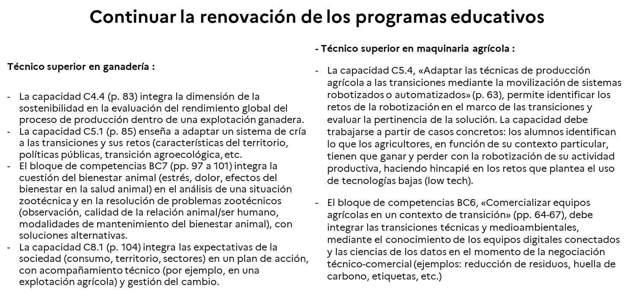
Obj 1 : Garantizar el desarrollo de conocimientos y competencias en materia de transición climática y medioambiental

Slide 15
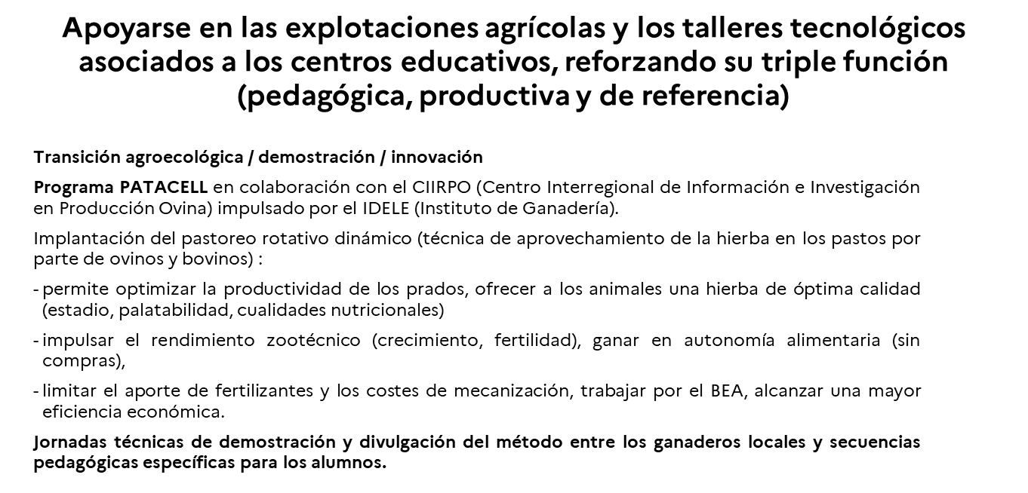
Obj 2: Reforzar la contribución de la enseñanza agrícola a la dinamización y el desarrollo de los territorios en materia de transición climática y medioambiental
Colaboración con el sector profesional
Le escuela como creadora de innvación
Extensión

Slide 16
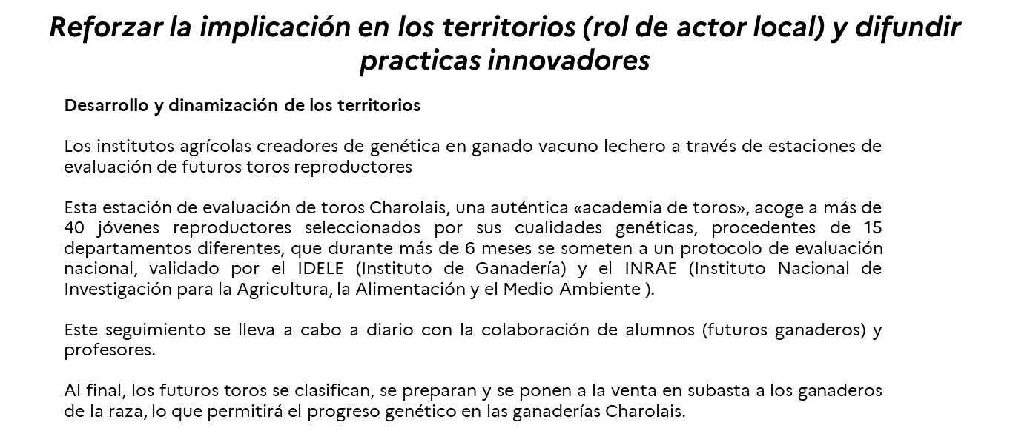
La escuela como creadora de innovación
Impacto directo en la formación de los jóvenes
Impacto sobre el territorio y el sector profesional

Slide 17
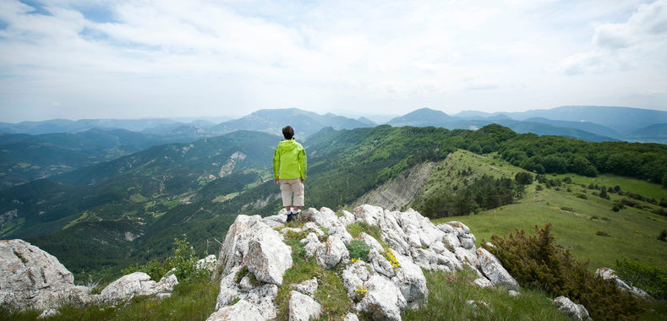
Gracias por su atención
Gerardo RUIZ – Jefe adjunto de la Oficina de relaciones europeas y cooperación internacional
gerardo.ruiz@agriculture.gouv.fr

